Slide 1
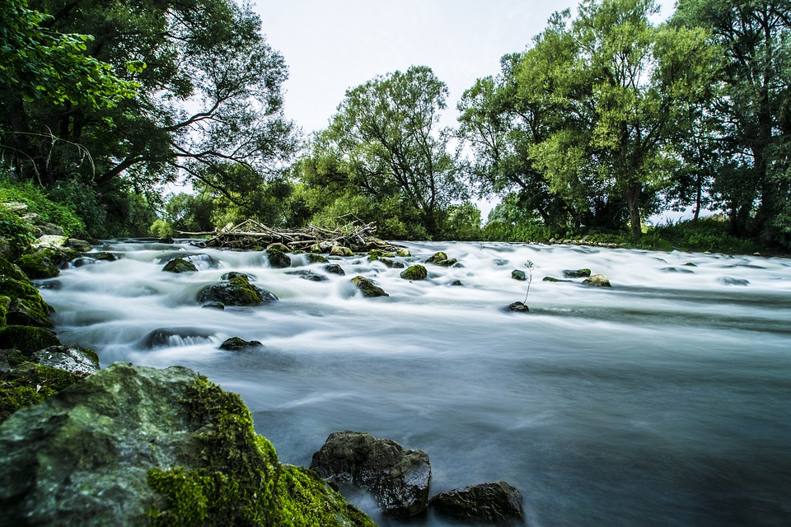
ESTUDO METÓDICO
O EVANGELHO SEGUNDO O ESPIRITISMO
CAPÍTULO 26
4. MEDIUNIDADE GRATUITA
DAR DE GRAÇA O QUE DE GRAÇA RECEBER

Slide 2
COM A MEDIUNIDADE
OBJETIVO
BEM
MAL
OS MÉDIUNS RECEBERAM DE DEUS UM
DOM GRATUITO: O DE SEREM INTÉRPRETES
DOS ESPÍRITOS.
MOSTRAR-LHES O CAMINHO DO BEM
CONDUZI-LOS A FÉ
INSTRUIR OS HOMENS

Slide 3
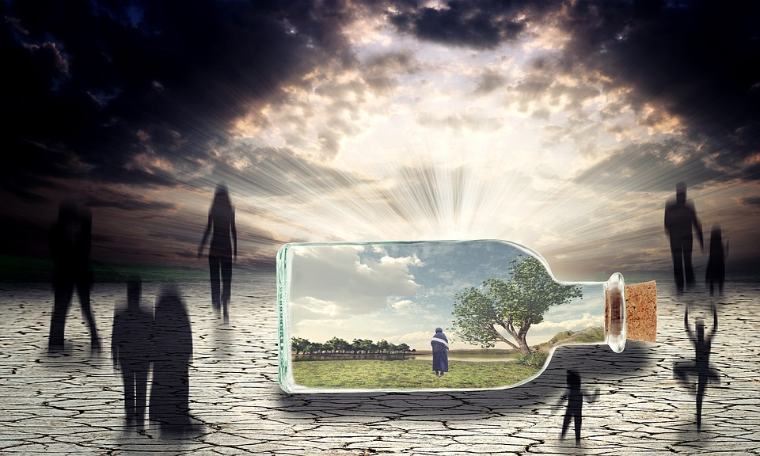
E NÃO
VISTO QUE NÃO SÃO FRUTOS DE SUAS CONCEPÇÕES, NEM DE SEUS TRABALHOS PESSOAIS, MAS DOS ESPÍRITOS.
PARA LHES VENDER PALAVRAS QUE
NÃO LHES PERTENCEM.

Slide 4
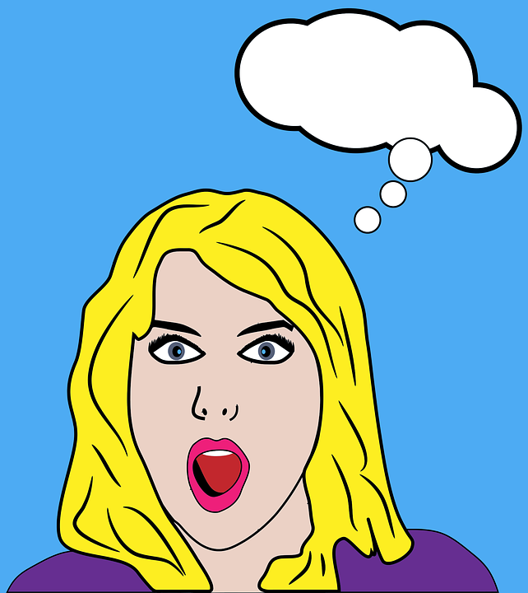
OS ESPÍRITOS SUPERIORES
Este Dom é Meu
SENTEM REPULSA POR TUDO O QUE
É DE INTERESSE EGOÍSTICO;
SE AFASTAM DAQUELES QUE COBRAM
PELO EXERCÍCIO DA MEDIUNIDADE.

Slide 5
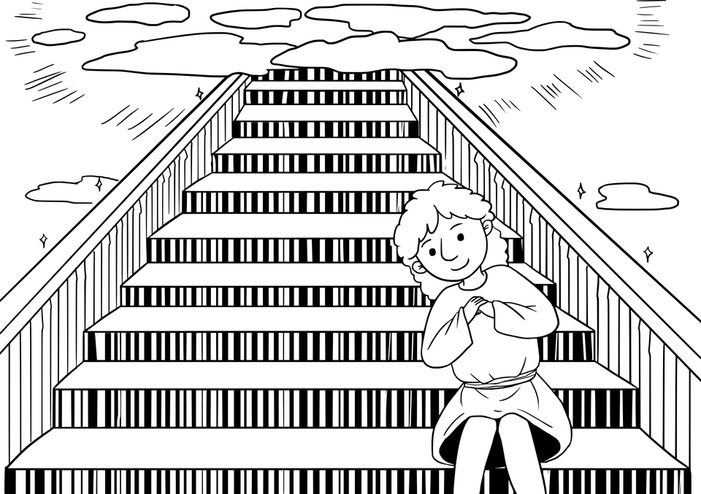
A MEDIUNIDADE
É A CAPACIDADE ADQUIRIDA PELO ESTUDO E PELO TRABALHO, E QUE, POR ISSO MESMO, TORNA-SE UMA VERDADEIRA PROPRIEDADE QUANDO UTILIZADA SEM INTERESSE.
SÓ EXISTE GRAÇAS AO CONCURSO DOS ESPÍRITOS, SE ESTES
FALTAREM, NÃO HÁ MEDIUNIDADE.

Slide 6
A PRIMEIRA CONDIÇÃO
Paz
Amor
Respeito
Desinteresse
Abnegação
Devotamento
Humildade
Caridade
A HUMILDADE, O DEVOTAMENTO, A ABNEGAÇÃO
E O MAIS ABSOLUTO DESINTERESSE MORAL
E MATERIAL.
PARA SE TER A BENEVOLÊNCIA DOS
BONS ESPÍRITOS É:

Slide 7
CONCLUSÃO
A MEDIUNIDADE
NÃO É UMA PROFISSÃO
PORQUE
NÃO É PROPRIEDADE, COMO O TALENTO ADQUIRIDO PELO ESTUDO E PELO TRABALHO;
DEPENDE DO CONCURSO DOS ESPÍRITOS.
É UMA FACULDADE MÓVEL, FUGIDIA E MUTÁVEL;
PODE FALTAR NO MOMENTO EXATO;
FONTE INCERTA DE RECEITAS;

Slide 8
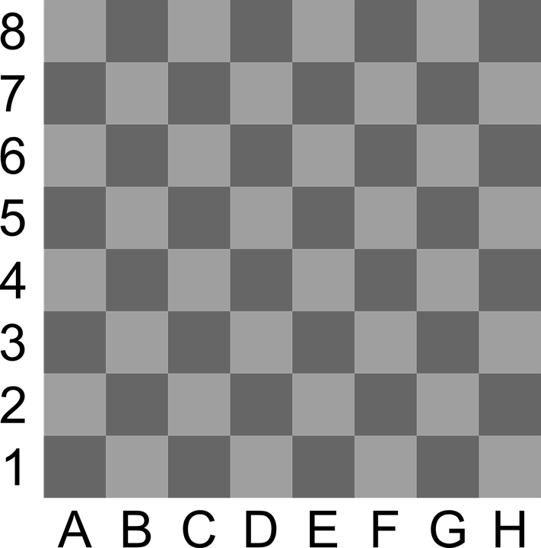
PARA A GENTE PENSAR...
Descubra o Dom que recebemos de graça e
não podemos cobrar por ela:
M
E
D
I
U
N
I
D
A
D
E
___ ___ ___ ___ ___ ___ ___ ___ ___ ___ ___
4B 5F 8A 2G 6G 4A 8H 7F 7B 3D 8D
D C B E F G H I
V A E P C D T E
B C V I R S U X
B A Z T A E L I
N M O P Q R S T
A B C D E F L J
X Z S P O S I B
D O I N X A D E

